Slide 1
إعداد:
اللواء\ د. رشاد طعمة
المقاومة الشعبية
2019

Slide 3
مفهوم
تعني المواطنة بمفهومها الواسع الصلة بين الفرد والدولة التي يقيم فيها بشكل ثابت.
لكي نتعرف على مفهوم المواطنة ينبغي أولا أن نتعرف على مفاهيم: الوطن - الدولة - العرق والاثنية - المواطن.

Slide 4
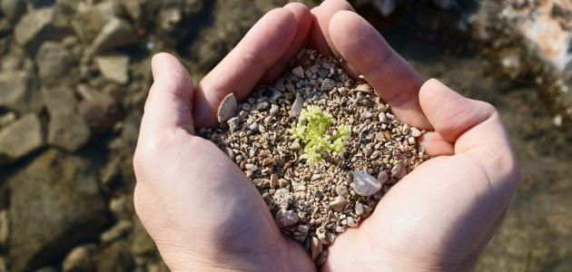
الوطن
لسان العرب: يُقصدُ بكلمة "وطن" المَنزل الذي يُقيمُ الفرد به، يُقال وَطَنَ بالمكان أي أقام فيه، وأوطن فلان أرض كذا وكذا أي اتخذ منها مسكناً ومقاماً.
المعجم الوسيط: يعني المكان الذي ينسب الفرد الانتماء له سواء ولد فيه ام لم يولد.

Slide 5
خلاصة: الوطن ليس علاقة عابرة، مؤقتة وقصيرة، بل هو مجموعة من العلاقات الإنسانية والعاطفية والثقافية والمادية. وطنك هو أهلك وأقرباؤك وأحبابك فإذا امتلكتهم تحول إلى حاجتك الملحة إلى الأمن والتعليم والتطبيب والكفاية المالية. وإذا امتلكت هذين الجزءين صار الوطن، هو حقك في الحياة بحرية، وحقك في الترقي بعدل. وإذا امتلكت هذه الأجزاء الثلاثة يصر وطنك هو العادات والتقاليد. أما اذا امتلكت هذه الأجزاء الأربعة الرئيسة، يتحول الوطن بالنسبة إليك إلى خيط من نور تتعلق به آلاف الأشياء.

Slide 6
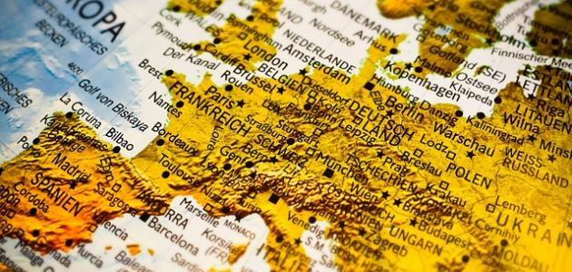
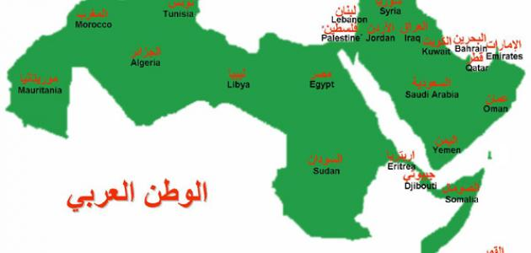
الدولة
مفهوم الدولة
تعرّف الدولة بأنّها كيان قانوني، وسياسي ذاتي الحكم، يمتلك مساحةً معينةً من الأرض، التي يسكنها مجموعة من الأشخاص التابعين لأمةٍ واحدة، أو لمجموعةٍ من الأمم، ومعترف بها كعضو في الامم المتحدة.

Slide 7
الدولة هي الشكل التنفيذي والمؤسساتي للوطن.
هي مؤسسة سياسية تحرص على تنظيم المجتمع بإشراك المواطنين.
دولة الحق والقانون تجعل المواطن في صدارة اهتماماتها.

Slide 8
العرق والاثنية
الاثنية
العرق
لا يقتصر مفهوم الاثنية على الخصائص البيولوجية، بل يتعداها إلى الكثير من الأبعاد الثقافية وغيرها من الجوانب غير المادية في تكوين الهوية. ليس بالضروري‭ ‬أن‭ ‬تشترك‭ ‬في‭ ‬رابطة‭ ‬الدم‭ ‬الحقيقي.‭
يشير مصطلح العرق إلى مجموعة من البشر الذين يتشاركون خصائص جسدية متشابهة ومميزة.
ارتبط مصطلح العرق بالأساس على افتراض اللا تكافؤ بين بني البشر بالاستناد إلى مبررات بيولوجية.

Slide 9
الاثنية
العرق
فيعطي انطباعاً بأن الفروق الثقافية مكتسبة بفعل الاحتكاك مع المجتمع.
يعتبر مصطلحاً لا يدعو إلى توليد الكراهية والعنصرية ضد الفئات المختلفة بين بني البشر.
يعطي مصطلح العرق انطباعاً بأن الفروق في الخصائص الثقافية هي فروق فطرية غير قابلة للتغير لأنها نابعة من أسس بيولوجية، وبالتالي اضحى ينعت بالعنصرية.

Slide 10
من هو المواطن؟
في أثينا وروما القديمتين كان العبيد والنساء والغرباء والذين لا يمتلكون عقارا ليسوا مواطنين بالمعني المفهوم‏.
لفظ "مواطن" تعبير لم يظهر إلا بعد الثورة الفرنسية سنة(1789) م.
المواطن بصفته فردا تجتمع فيه كل صفات الإنسانية دون تمييز في الجنس أو اللون أو العرق أو المكانة أو الصحة.
يقع المواطن في مركز المجتمع و في أولوية الاهتمام.
المواطن بتواجده الفاعل و الايجابي هو الوحدة الأساسية في بناء الوطن.

Slide 11
المواطنة عضوية كاملة للفرد في المجتمع
اقترن ظهور المواطنة بتطور الحضارة والمدنية.
بوجود المواطنة يحصل الفرد على عضويته كمواطن داخل الوطن دون تمييز.
المواطنة ثقافة وسلوك تتخذ شكل قيم وممارسات وقناعات.
المواطنة تقتضي تأهيل الفرد كي يكون عنصرا نشيطا وفاعلا.
ينخرط المواطن في النظام الاجتماعي كفاعل و كمتلقي.
علاقة المواطن بالمجتمع هي علاقة أخد وعطاء: يأخذ حقوقه ويقوم بواجباته.

Slide 12
المواطنة تطبيق لحقوق الإنسان
لكل مواطن حقوق مدنية وسياسية و اقتصادية واجتماعية وثقافية.
إن المواطنة تتحقق بتمتع أفراد المجتمع بحقوق الإنسان.
تتحقق المواطنة بانتقال حقوق الإنسان من مبادئ إلى ممارسة فعلية في الواقع.
حقوق المواطن الأساسية: الحياة، السلامة الجسدية، الكرامة، حرية التفكير والتعبير، حرية الاعتقاد. وهذه حقوق كونية وشمولية.

Slide 13
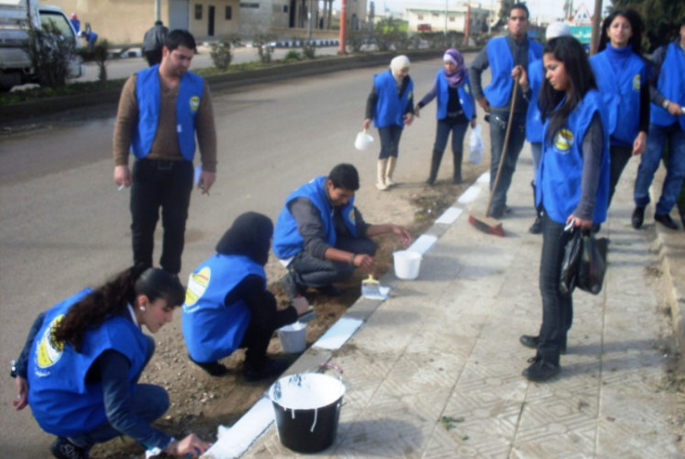
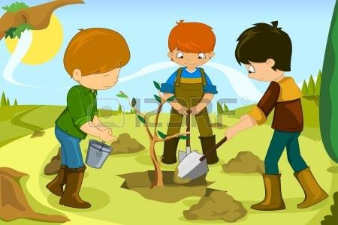
مظاهر المواطنة
المشاركة التطوعية والتلقائية والاختيارية على شكل أنشطة اجتماعية مختلفة نافعة.

Slide 14
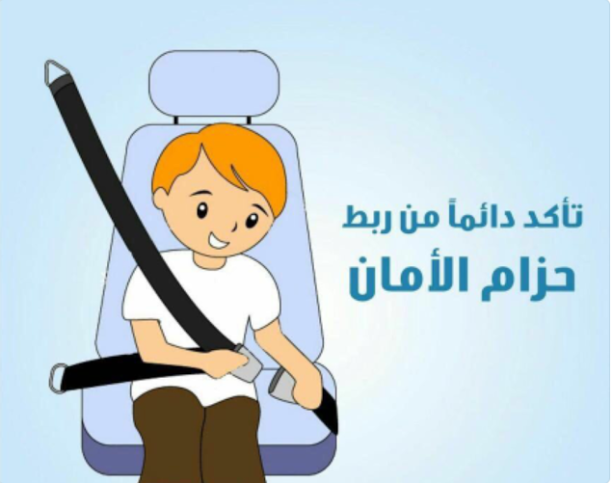
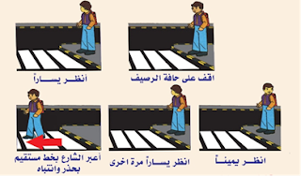
مظاهر المواطنة
احترام القوانين السارية المفعول.

Slide 15
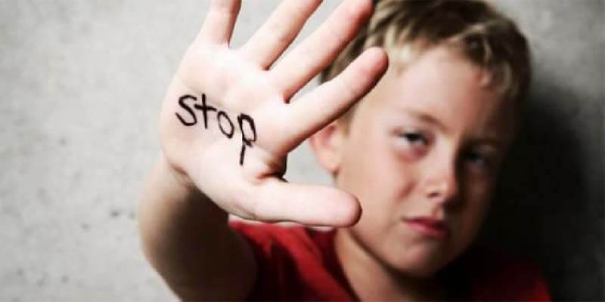
مظاهر المواطنة
احترام حقوق وحريات الآخرين، خاصة احترام النساء والأطفال

Slide 16
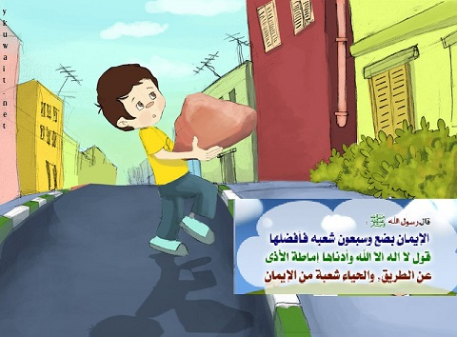
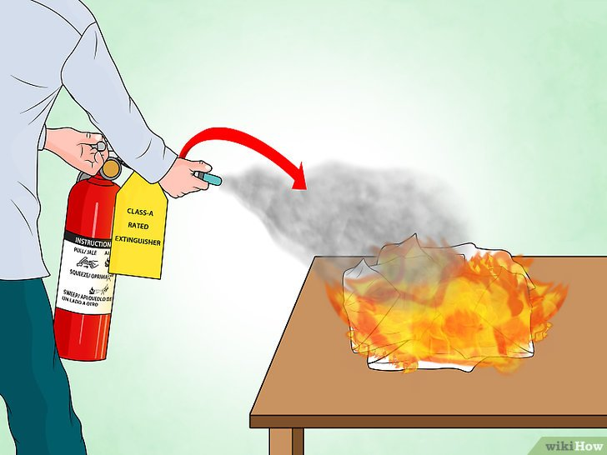
مظاهر المواطنة
حماية الأملاك العامة والملكية الخاصة.

Slide 17
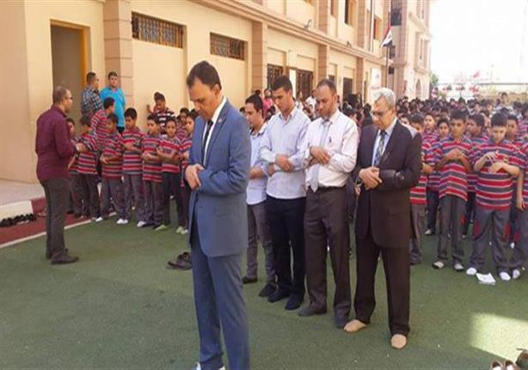
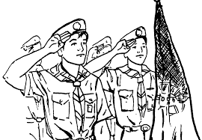
مظاهر المواطنة
التشبث بالقيم التي لها القابلية لدى الجميع.

Slide 18
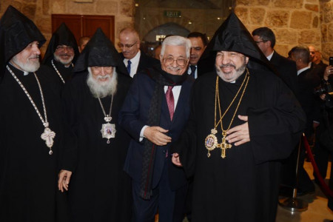
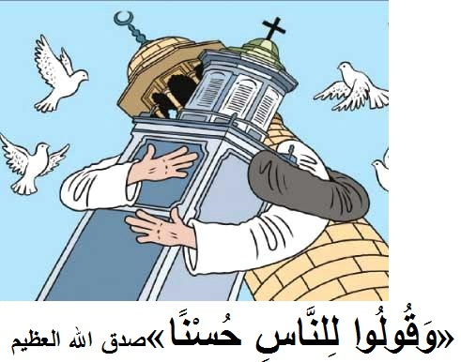
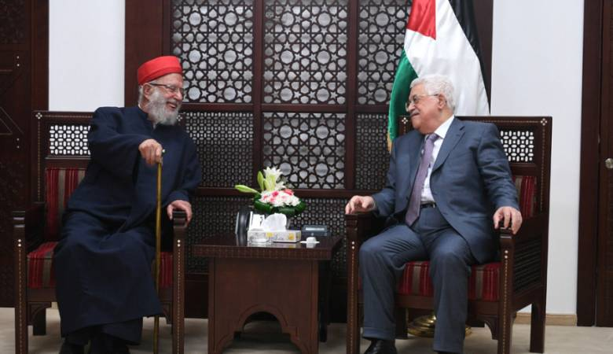
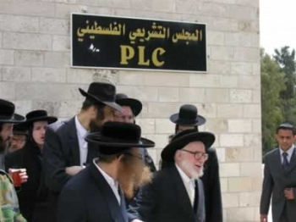
مظاهر المواطنة
احترام الديانات ومعتقدات الآخرين وثقافاتهم وآرائهم.

Slide 19
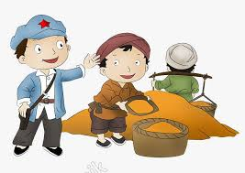
مظاهر المواطنة
خدمة الوطن بإخلاص والحفاظ على مكتسباته والدفاع عنه .

Slide 20
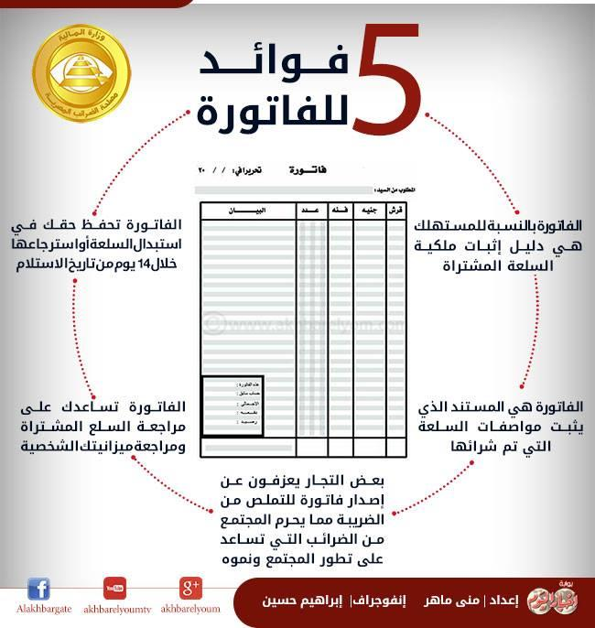
مظاهر المواطنة
الايفاء بالالتزامات والأعباء المالية والواجبات الضريبية.

Slide 21
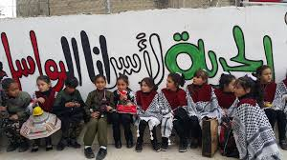
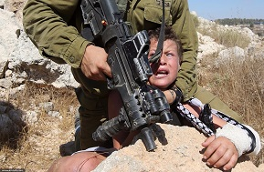
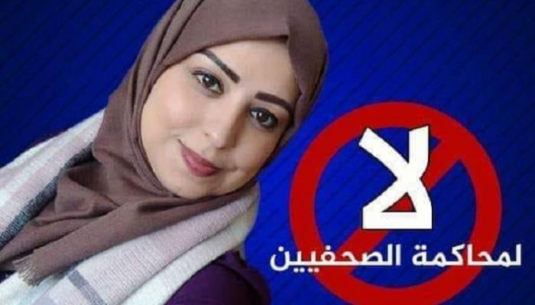
مظاهر المواطنة
المبادرة للمشاركة في الواجبات التضامنية.

Slide 22
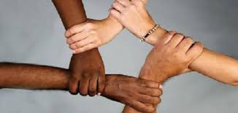
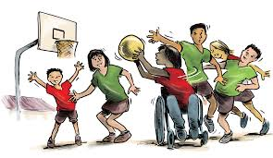
مظاهر المواطنة
قبول الآخر: والاخر مَن ليس نحن ومَن ليس أنا. والمقصود عدم إقصاءئه، عدم إلغائه ، والتعايش معه.

Slide 23
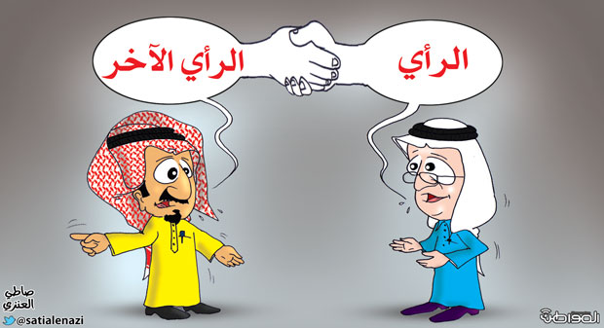
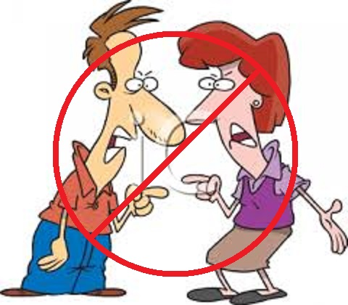
مظاهر المواطنة
احترام الرأي الآخر: بالصمت في الرفض، وبالاستاذان عند ابداء رايك، وباستهلال الحديث بالقول اوافقك الرأي ولكن ...

Slide 24
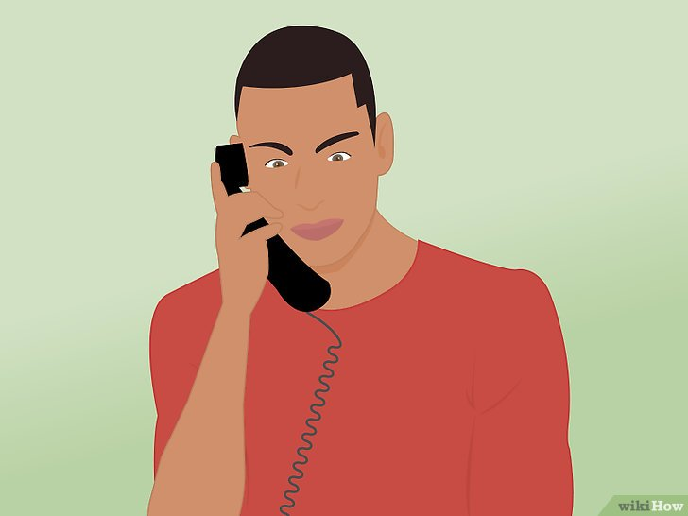
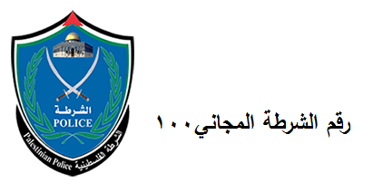
مظاهر المواطنة
محاربة الفساد والإبلاغ عن كل عمل ضار.

Slide 25
مظاهر المواطنة
المشاركة في الانتخابات وحث الاخرين على المشاركة.

Slide 26
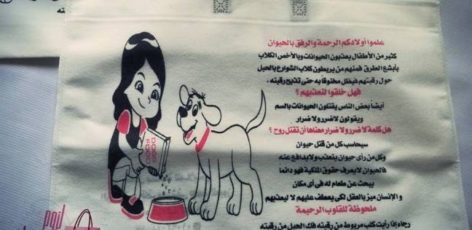
مظاهر المواطنة
سلوك حسب المعايير الوطنية والعالمية التي تؤطر الحياة الفردية والاجتماعية والثقافية.

Slide 27
خلاصة حول المفهوم
من منظور علم السياسة: فالمواطنة هي (صفة المواطن الذي يتمتع بالحقوق ويلتزم بالواجبات التي يفرضها عليه انتماؤه إلى الوطن).
من منظور علم الاجتماع: المواطنةعلاقة اجتماعية تقوم بين فرد طبيعي ومجتمع سياسي (دولة) ومن خلالها يقدم الطرف الأول (المواطن) الولاء، ويتولى الطرف الثاني الحماية.

Slide 28
ومن منظور علم النفس: فالمواطنة هي الشعور بالانتماء والولاء للوطن وللقيادة السياسية التي هي مصدر الإشباع للحاجات الأساسية وحماية الذات من الأخطار المصيرية.
ويقصد بالمواطنة العضوية الكاملة والمتساوية أن كافة أبناء الشعب فوق تراب الوطن سواسية بدون أي تمييز قائم على أي معايير مثل: الدين أو اللون أو المستوى الاقتصادي أو الانتماء السياسي أوالموقف الفكري.

Slide 29
فكرة المواطنة تلخص بمقولة (لا يوجد إنسان واحد فائض عن الحاجة فالوطن يضم الجميع ويحتاج الجميع‏).
مفهوم المواطنة يتضمن آلية التعاقد (العقد الاجتماعي) مسؤولية الحكومة التي تسير الدولة هي ترسيخ الشعور بالمواطنة، من خلال تأمين الحماية الاجتماعية والاقتصادية والسياسية للأفراد والمساواة بينهم. ان لم تفعل يخف إحساس الأفراد بالشعور بالمواطنة والولاء لقانون المجتمع ،وعندها يبحثوا عن مرجعية أخرى تحميهم كالعودة إلى الطائفية والقبلية والجهوية.
‏

Slide 30
تمرين رقم 1
يحتاج هذا النشاط إلى : صحون ورقية، أقلام تلوين، بودرة لامعة، صمغ، مكبس ، مطاطات، مقصّات
أعطي كل تلميذ صحنا ً ورقيا ً وأطلب منهم صُنع قناع منه مستعملين الأقلام والبودره اللامعة والصمغ.
ساعدهم في قصّ ثقبين للعينين.
اكبسوا مطاطة على جانبيْ القناع كي يستطيعوا وضعه على وجههم.
لاحظوا اختلاف تلك الأقنعة وألوانها ولاحظوا تشابهها (الفم – الأنف – العينان – إلخ ...)
هكذا الناس إنهم مختلفون ومتشابهون في نفس الوقت.
الأقنعة

Slide 31
مع تحياتي شكرا لحسن الاستماع
د. رشاد طعمة
مساعد المفوض السياسي العام لشؤون التوجيه الوطني
2019

